Slide 1
Дополнительное образование
на 2020-2021 учебный год

Slide 2
Основные направления работы воспитательной службы
Средством непрерывного обучения ребенка и формирования его личности выступает дополнительное образование в школе.
В законе «Об образовании в РФ» сказано, что дополнительное образование необходимо для развития творческих способностей детей и взрослых, формирования культуры ЗОЖ и организации свободного времени. По формату это привычные нам кружки, секции, студии, курсы. Их можно организовать в специальных учреждениях — школах искусств, спортивных школах, дворцах творчества и подобных, а можно в школе. И в школе допобразование выполняет важную функцию — возможность школьника понять свои интересы и как можно раньше подготовиться к выбору профессии.

Slide 3
По форме они могут быть похожи, но главное отличие — в целях и решаемых задачах. Внеурочная деятельность — часть программы общего образования. Её главная цель — расширить или конкретизировать те знания, которые ученики получают на уроках. По новым ФГОСам образовательная программа должна включать внеурочную деятельность. Дополнительное образование — автономная, самостоятельная ветвь образования, не входит в стандарт. Здесь сам ученик выбирает, хочет он в чем-то ещё развиваться или нет, если ли у него интерес к этому или нет. Ребенок может вообще никогда не получать дополнительное образование, но во внеурочной деятельности он должен участвовать.
ЧЕМ ВНЕУРОЧНАЯ ДЕЯТЕЛЬНОСТЬ ОТЛИЧАЕТСЯ ОТ ДОПОБРАЗОВАНИЯ?

Slide 4
Курсы внеурочной деятельности 1-4 классы
Направления ВД | Название кружка | 1 классы | 2 классы | 3 классы | 4 классы
Спортивно-оздоровительное направление | «Ритмика» | 1
Социальное направление | «Финансовая грамотность» |  | 1 | 1 | 1
Общеинтеллектуальное направление | «Развитие познавательных способностей» (РПС) | 1 | 1 | 1 | 1
Общекультурное направление | «Читай-ка» | 1
 | «Акварелька» | 1
 | «Весёлые нотки» | 1
 | Краеведение | 1 | 1 | 1 | 1
итого |  | 6 | 3 | 3 | 3

Slide 5
Краткосрочные курсы 5 классы
Куратор: Куцомеля Татьяна Семеновна
Наименование КСК | Руководитель
«Юный спасатель» | Соловарова Н.А.
«Квилинг» | Адамова Т.И.
«Пирография» | Колегова Л.В.
«Волшебная экономика» | Коротких Е.А.
«Ораторское искусство» | Кучукбаева Д.А.
«Бисероплетение» | Куцомеля Т.С.
«Юный экскурсовод» | Боровик А.В.

Slide 6
Краткосрочные курсы 6 классы
Куратор: Жигалова Виктория Владимировна
Наименование КСК | Руководитель
«Основы здорового образа жизни» | Соловарова Н.А.
«Краеведение» | Иваницкая С.Г.
«Декупаж» | Адамова Т.И.
«Волшебный клубов» | Колегова Л.В.
«Экономическая газета» | Коротких Е.А.
«Секреты красоты и здоровья» | Кучукбаева Д.А.
«Юный экскурсовод» | Боровик А.В.
«Основы финансовой грамотности» | Горохова Н.В.

Slide 7
Краткосрочные курсы 7 классы
Куратор: Коротких Елизавета Александровна
Наименование КСК | Руководитель
«Культура безопасности жизнедеятельности» | Ступалова А.А.
«Основы визажа» | Кучукбаева Д.А.
«Фоамиранг» | Адамова Т.И.
«Формула правильного питания» | Колегова Л.В.
«Экономическая газета» | Коротких Е.А.
«Школа диалога и аргументации» | Подбельская Т.В.
«Юный экскурсовод» | Боровик А.В.

Slide 8
Профориентационные направления 8-9 классы
Наименование курса, направления |  | Руководитель | Класс
«Медиа школа для старшеклассников» |  | Кучукбаева Д.А. | 8-9
«Молодежный клуб русского географического общества» |  | Боровик А.В. | 8-9
«Основы парикмахерского искусства» |  | Шаронов В.А. | 8
Направление МЧС |  | Боровик А.В. | 9
Техническое направление |  | Боровик А.В. | 9
Экологическое направление |  | Боровик А.В. | 9
Экономическое направление |  | Боровик А.В. | 9

Slide 9
Перечень дополнительных платных образовательных услуг МАОУ «Школы бизнеса и предпринимательства» на 2020-2021 учебный год
Подготовка детей к школе | 6 лет
Клуб «Непоседы» (ГПД) | 7-9 лет
Юный редактор | 15-16 лет
За страницами учебника математики | 15-16 лет
Счастливый английский | 8-9 лет
Основы редактирования | 16-17 лет
Эрудит | 10-11 лет
Школа аниматоров | 11-15 лет
Умники и умницы | 9-10 лет
Основы грамотного письма | 13-14 лет
Трудные вопросы синтаксиса и пунктуации | 16-17 лет
Школа бальных танцев «Звездочки» | 7-11 лет
Школа эстрадного танца | 12-16 лет
Секция «Айкидо» | 7-12 лет
Математика: путь к успеху | 16-17 лет
Волейбол | 17-18лет
Калейдоскоп наук | 10-11 лет
Шаг навстречу себе. Курс психологии для подростков. | 14-18 лет
Школа юного артиста | 7-12

Slide 10
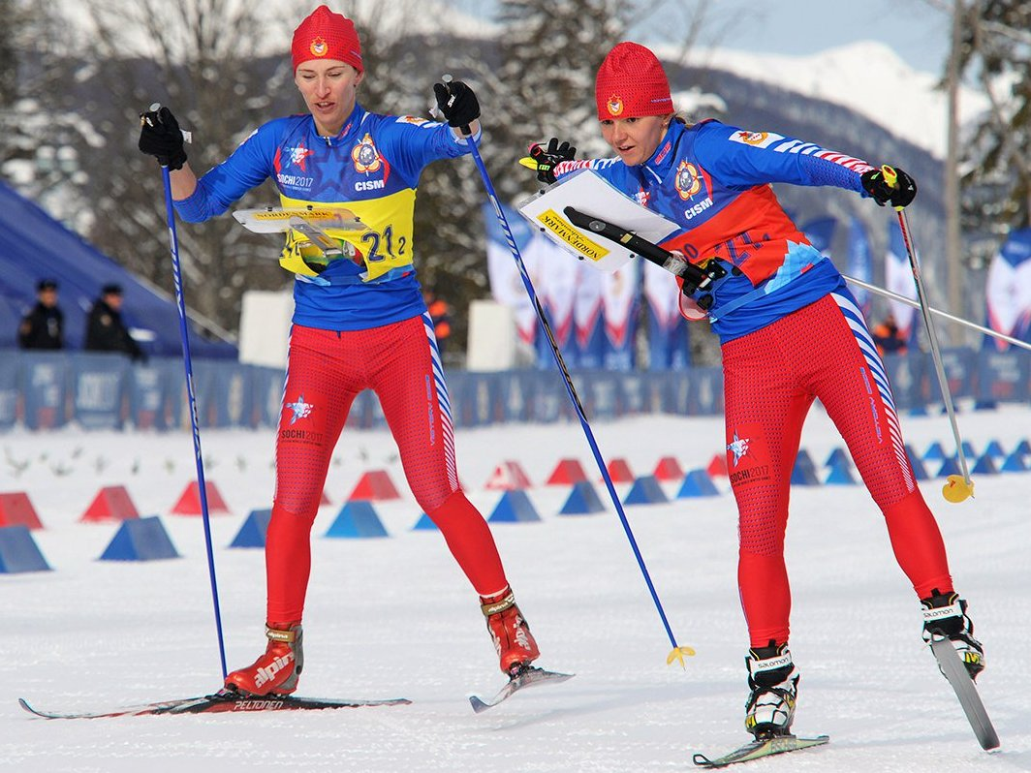
Кружки, секции
Спортивное ориентирование для 1-4 классов
бесплатно
Руководитель: Ступалова Алла Александровна

Slide 11
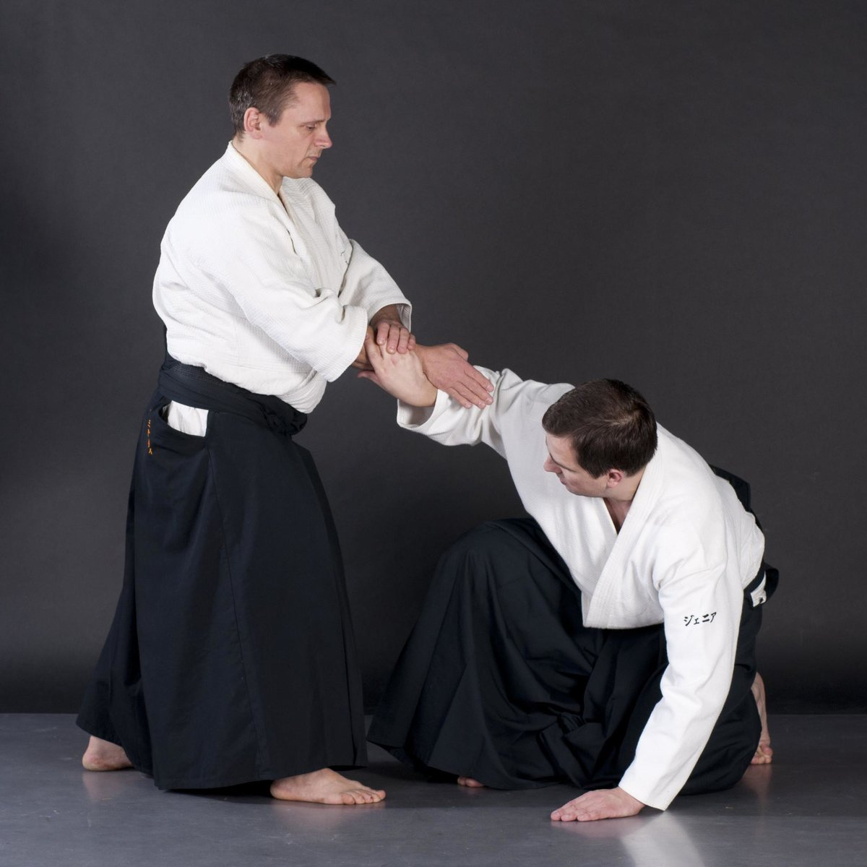
Руководитель: Забиров Иршат Викторович
Спортивный клуб «Династия» - секция Айкидо бесплатно для детей ГР и СОП, остальные платно

Slide 12
Руководитель: Петухова Юлия Юрьевна
«Детская школа искусств» - направления Фортепиано, Вокал, Эстрадно-джазовая игра, игра на гитаре для детей 6-9 лет
бесплатно

Slide 13
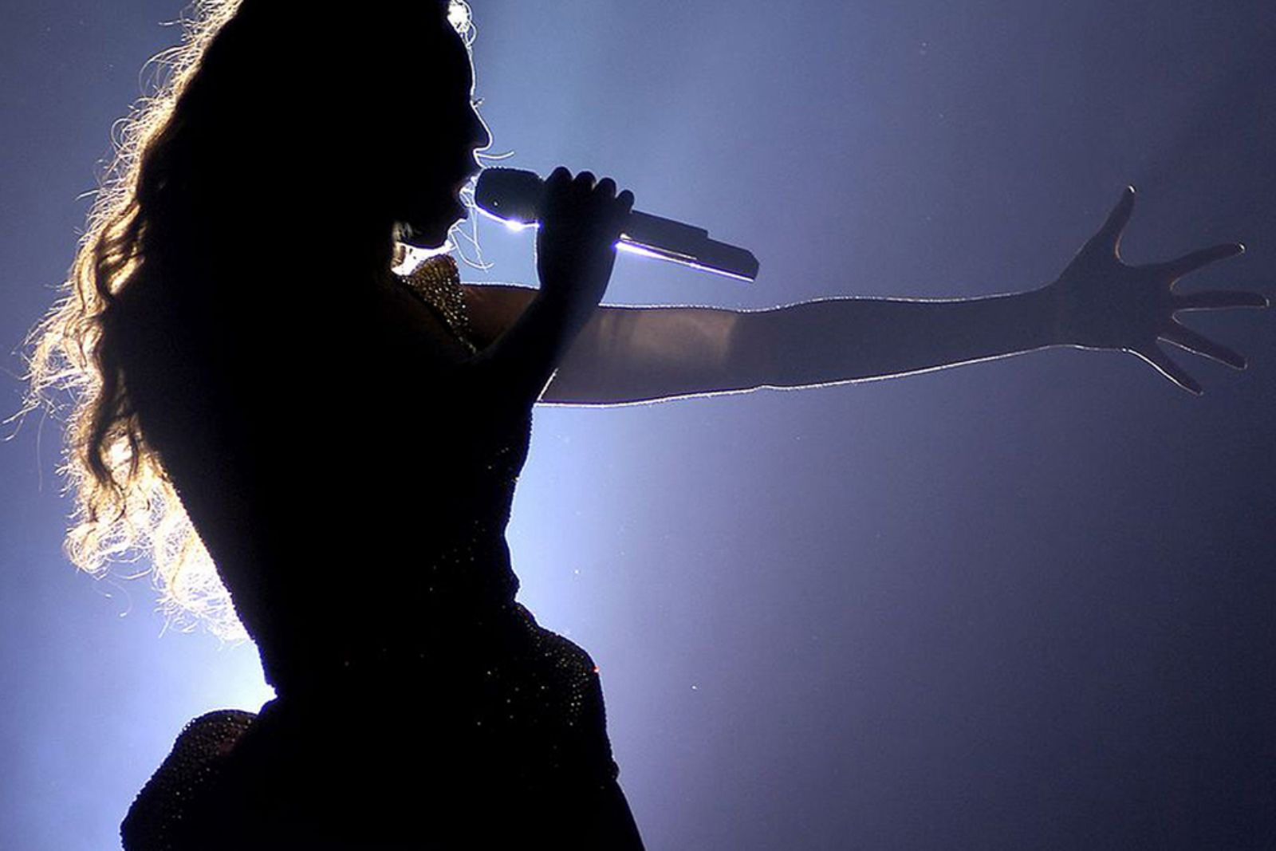
Руководитель: Попова Александра Владимировна
Школьная студия вокала и хорового пения - бесплатно

Slide 14
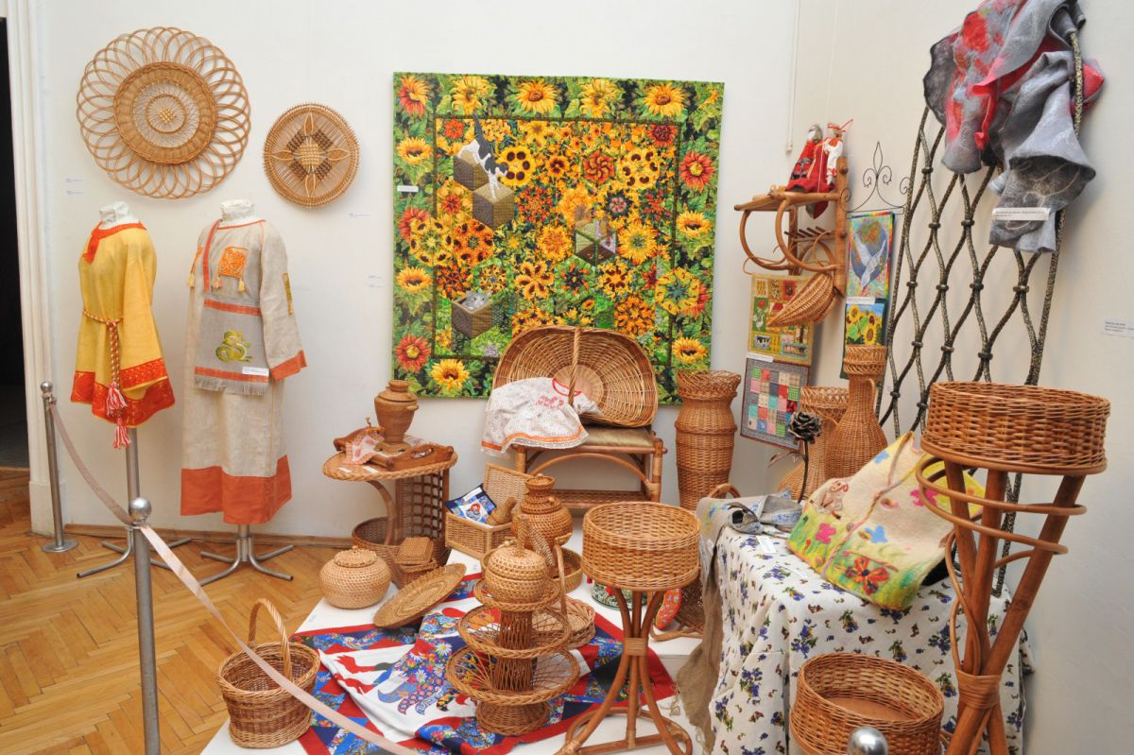
Руководитель: Шабурова Светлана Германовна
Краевой центр художественного образования
«Росток» - мастерская художественных ремесел
(4-х летняя программа для детей 7-18 лет - бесплатно)

Slide 15
Более подробную информацию можно получить
11 и 12 сентября 2020 года

